Slide 1
Государственная итоговая аттестация
по образовательным программам основного общего образования в 2019 году
Обучение руководителей ППЭ
Организация и проведение экзамена в ППЭ
Хитрина Алла Георгиевна, главный специалист ГУ ЯО ЦОиККО

Slide 2

Инструкция для руководителя ППЭ при проведении ГИА-9

Slide 3
Не позднее чем за один день до начала экзамена руководитель ППЭ обязан:
Проверить готовность ППЭ к проведению ГИА-9 в соответствии с требованиями к ППЭ
Проверить пожарные выходы, средства первичного пожаротушения
Проверить наличие ключей от всех рабочих аудиторий, наличие печати ОО
Проверить факт получения техническим специалистом архива с практическим заданием по информатике и ИКТ

Slide 4



Готовность ППЭ
СЕГОДНЯ
ЗАВТРА
ППЭ ГОТОВ
ЭКЗАМЕН
РУКОВОДИТЕЛЬ ППЭ
РУКОВОДИТЕЛЬ ОО
Заполнить форму ППЭ – 01 (ППЭ-01 ГВЭ)
«Акт готовности ППЭ»

Slide 5
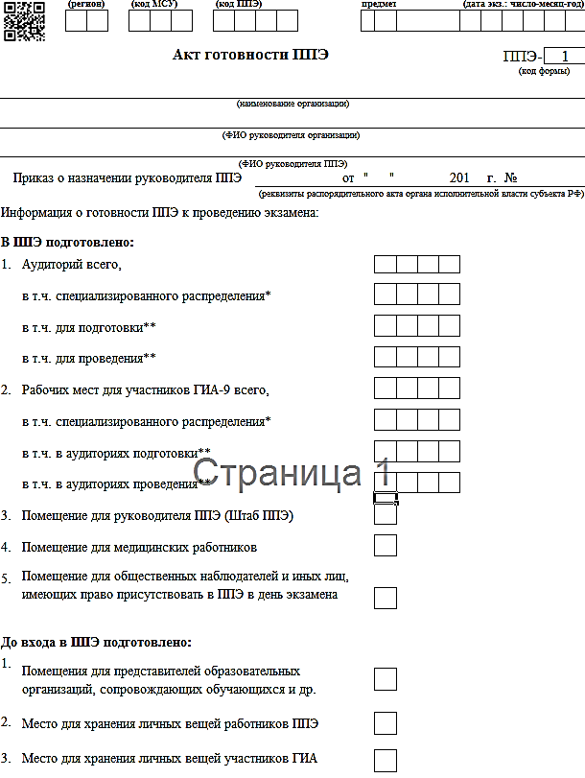
Форма ППЭ - 01
«Акт готовности ППЭ»
Форма ППЭ – 01 ГВЭ
«Акт готовности ППЭ к ГВЭ»

Slide 6
Схема проведения экзамена в ППЭ

Slide 7

В день проведения экзамена руководитель ППЭ должен:
Не позднее 07.30
приступить к своим обязанностям
Не позднее 08.00
принять ЭМ
Разместить в сейфе штаба ППЭ все ЭМ кроме пакета руководителя

Slide 8
В день проведения экзамена руководитель ППЭ должен:
Вскрыть пакет руководителя
Обеспечить контроль за регистрацией работников ППЭ
Назначить ответственных организаторов в аудиториях и распределить организаторов вне аудитории по местам дежурства
Провести краткий инструктаж для работников ППЭ
Проинформировать организаторов:
о распределении по аудиториям и местам дежурства;
о назначении ответственных организаторов в
аудиториях
Выдать формы ППЭ, инструктивные материалы

Slide 9
В день проведения экзамена руководитель ППЭ должен :
Не позднее 08.50 направить организаторов ППЭ на рабочие места
С 09.00 обеспечить допуск в ППЭ участников ГИА-9
Не позднее 09.45 выдать ответственным организаторам в аудитории ЭМ
В 09.50 начинается первая часть инструктажа
Не ранее 10.00 начинается вторая часть инструктажа

Slide 10
На этапе проведения экзамена руководитель ППЭ должен:
Осуществлять контроль за ходом проведения экзамена
Проверять помещения ППЭ на предмет присутствия посторонних лиц,
Решать все возникающие вопросы
Сотрудничать с лицами, имеющими право присутствовать во время экзамена в ППЭ
Выдать ответственному организатору в аудитории в случае необходимости резервный доставочный пакет

Slide 11
На этапе завершения экзамена руководитель ППЭ должен:
Принять экзаменационные материалы
Начать упаковку экзаменационных материалов
не позднее чем через один час тридцать минут после окончания экзамена в ППЭ
Передать помещения, оборудование руководителю
ОО, на базе которой организован ППЭ (или уполномоченному им лицу)

Slide 12
Отдельные этапы проведения экзамена

Slide 13
Прием экзаменационных материалов
не позднее 08.00

Slide 14
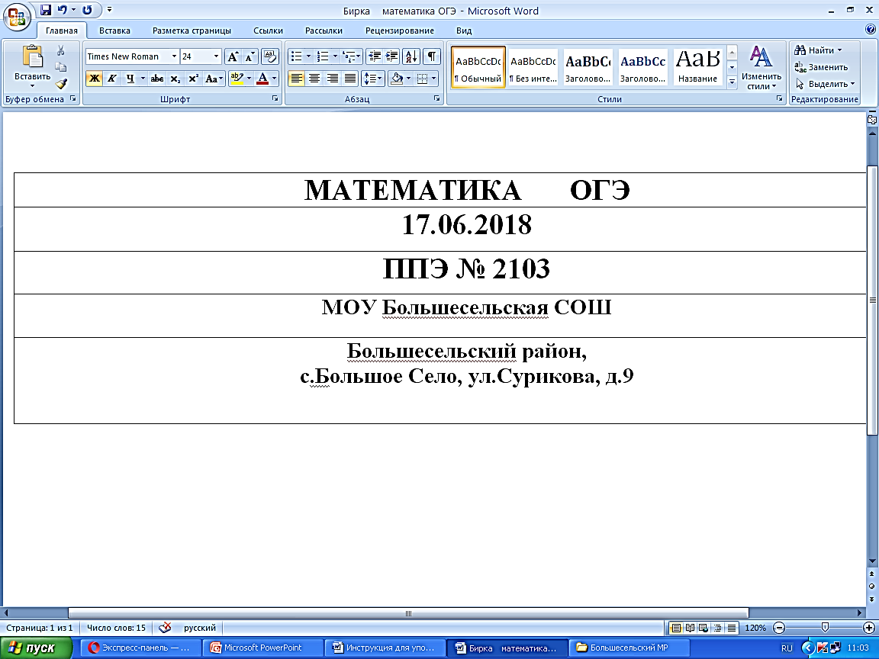
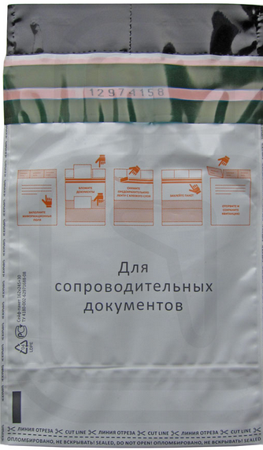
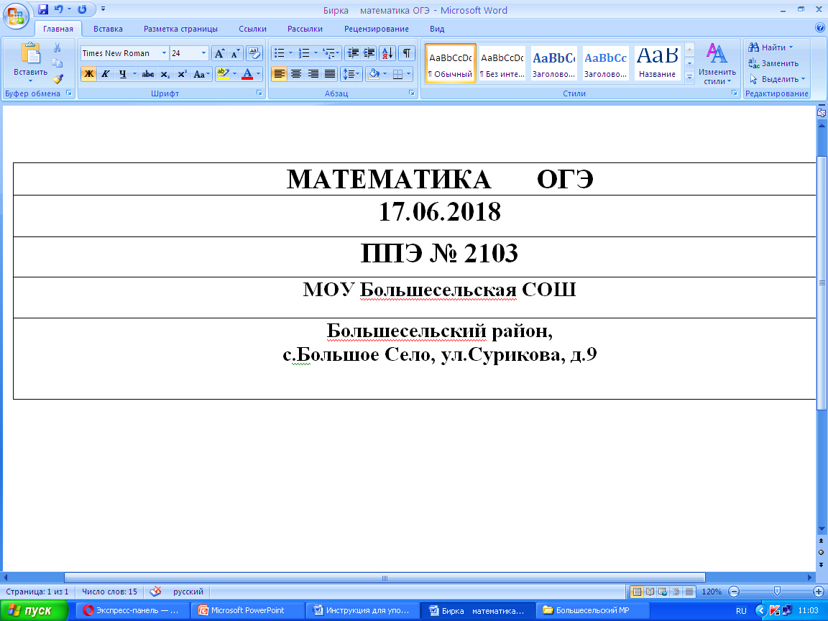

Прием ЭМ в ППЭ
Не позднее 08.00 принять сейф-пакет с ЭМ

Slide 15
Прием ЭМ в ППЭ (ОГЭ)
Сейф-пакет с ЭМ ОГЭ:
пакет руководителя ППЭ
доставочные спецпакеты с ИК ОГЭ
комплекты возвратных спецпакетов
новый сейф-пакет для упаковки экзаменационных работ обучающихся
доставочный спецпакет с CD-дисками с аудиозаписью заданий
возвратный спецпакет для съемного носителя с ответами обучающихся

Slide 16
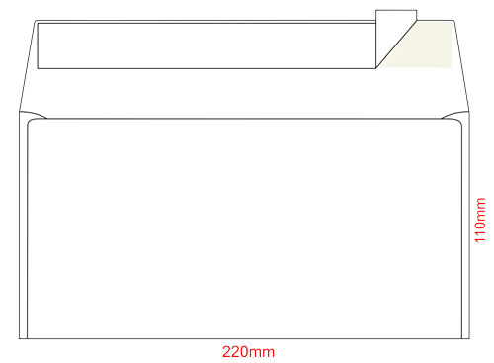
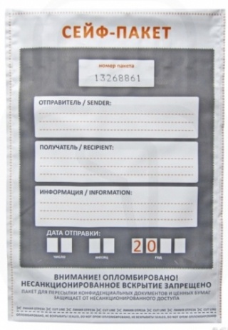



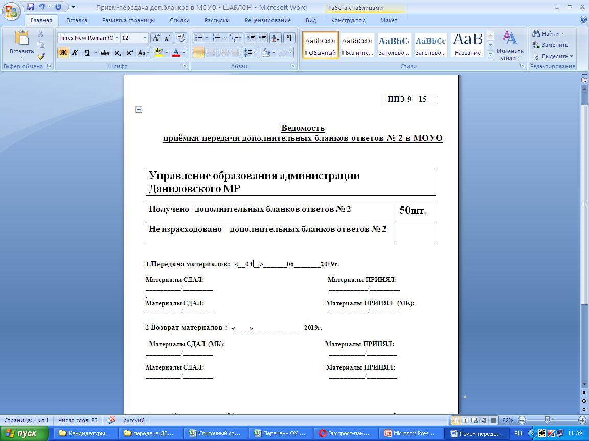
Сейф-пакет с ЭМ ОГЭ
Прием ЭМ в ППЭ (ОГЭ)
Пакет руководителя
Новый сейф-пакет для экз. работ
Доставочные спецпакеты с ИК ОГЭ
Комплекты возвратных спецпакетов
Сейф-пакет с дополнительными бланками ответов №2 ОГЭ будет передан в первый день проведения экзамена в ППЭ

Slide 17
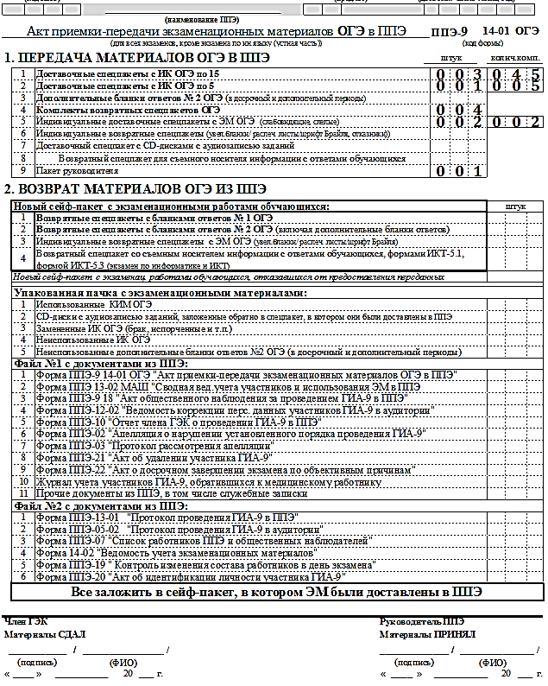
Форма ППЭ-9 14-01ОГЭ
0 0 2

Slide 18
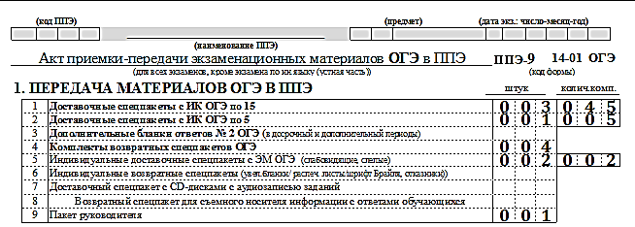
Акт приемки-передачи (ППЭ-9 14-01 ОГЭ)
0 0 2

Slide 19
Доставка в ППЭ
дополнительных бланков ответов №2 (ОГЭ)
в основной период
Дополнительные бланки ответов № 2, рассчитанные на весь основной период проведения ГИА-9, доставляются в ППЭ в первый день проведения экзаменов в данном ППЭ в отдельном курьер-пакете

Slide 20
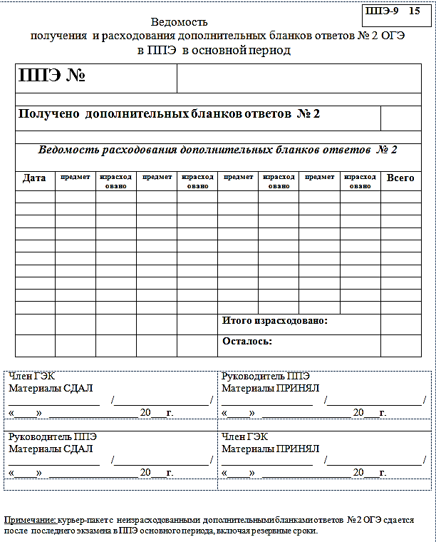

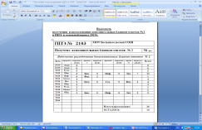
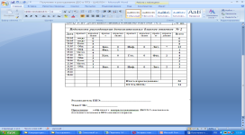
Учет расходования дополнительных бланков ответов №2 ОГЭ в основной период

Slide 21
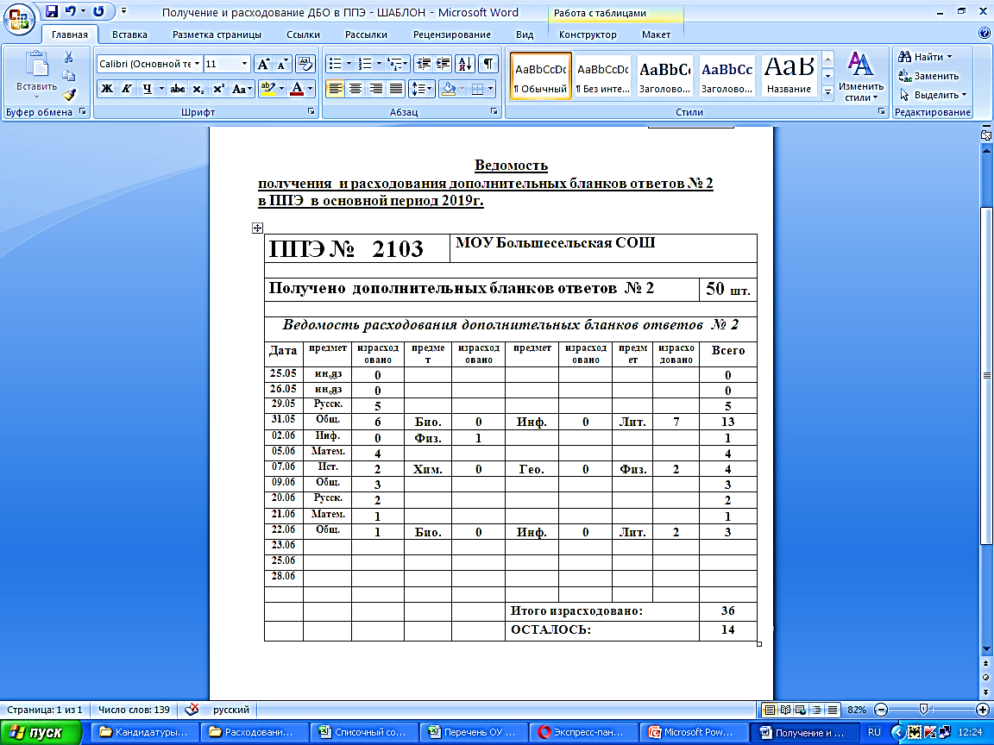

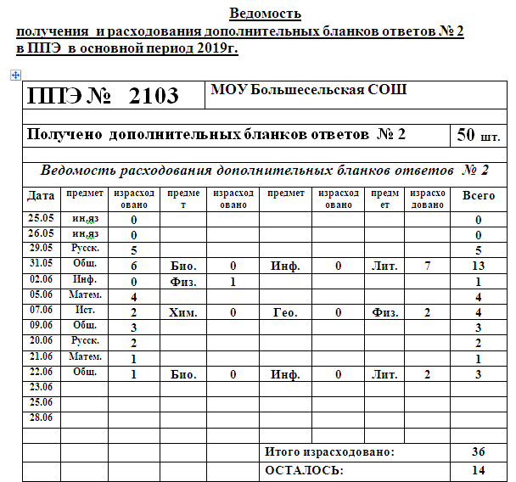

Учет расходования дополнительных бланков ответов №2 ОГЭ в основной период

Slide 22
Прием ЭМ в ППЭ (ГВЭ)
Сейф-пакет с ЭМ ГВЭ:
пакет руководителя ППЭ
доставочные спецпакеты с комплектами бланков ГВЭ
доставочные спецпакеты с КИМ ГВЭ
дополнительные бланки ГВЭ
комплекты возвратных спецпакетов
новый сейф-пакет для упаковки экзаменационных работ обучающихся
возвратный спецпакет для съемного носителя с ответами обучающихся

Slide 23

Сейфпакет с ЭМ ГВЭ
Прием ЭМ в ППЭ (ГВЭ)
Новый сейф-пакет для экз. работ
Пакет руководителя
Доставочные спецпакеты
с бланками ГВЭ
Комплекты возвратных спецпакетов
Пакет руководителя
Доп.бланки ответов
Доставочные спецпакеты
с КИМ ГВЭ

Slide 24
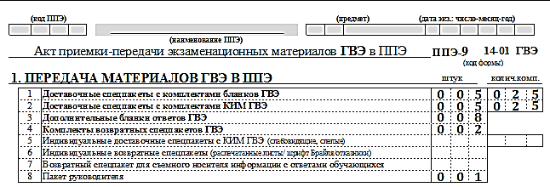
Акт приемки-передачи (ППЭ-9 14-01 ГВЭ)

Slide 25
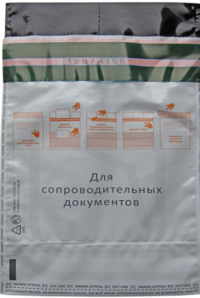
Прием ЭМ в ППЭ
Пакет руководителя
при проведении экзаменов по выбору содержит формы ППЭ для всех экзаменов, проводимых в ППЭ в данный день
Пакет руководителя

Slide 26
Пакет руководителя
Формы ППЭ
Пароль для открытия архива с заданиями
Флэш-накопитель для копирования
файлов с ответами обучающихся
(при проведении экзамена по информатике и ИКТ)
Список произведений необходимых для выполнения заданий по литературе

Slide 27
Пакет руководителя. Формы ППЭ
Формы ППЭ-02 и ППЭ-03 (апелляция о нарушении установленного порядка и протокол ее рассмотрения)
Форма ППЭ-07 «Список работников ППЭ и общественных наблюдателей»
Форма ППЭ-06-01 «Список участников ГИА-9 образовательной организации»
Форма ППЭ-06-02 «Список участников ГИА-9 в ППЭ по алфавиту»
Форма ППЭ-05-01 «Список участников ГИА-9 в аудитории ППЭ» (форма ППЭ-05-01 ГВЭ)
Форма ППЭ-05-02 «Протокол проведения ГИА-9 в аудитории» (форма ППЭ-05-02 ГВЭ)

Slide 28
Пакет руководителя. Формы ППЭ
Форма ППЭ-10 «Отчет члена ГЭК о проведении ГИА-9 в ППЭ»
Форма ППЭ-12-02 «Ведомость коррекции персональных данных участников ГИА-9 в аудитории»
Форма ППЭ-13-01 «Протокол проведения ГИА-9 в ППЭ» (форма ППЭ-13-01 ГВЭ)
Форма ППЭ-13-02 «Сводная ведомость учета участников и использования экзаменационных материалов в ППЭ»
Форма ППЭ-14-02 «Ведомость учета экзаменационных материалов» (форма ППЭ-14-02 ГВЭ)

Slide 29
Пакет руководителя. Формы ППЭ
Форма ППЭ-16 «Расшифровка кодов образовательных организаций»
Форма ППЭ-19 «Контроль изменения состава работников в день экзамена»
Форма ППЭ-20 «Акт об идентификации личности участника ГИА-9»
Форма ППЭ-21 «Акт об удалении участника ГИА-9»
Форма ППЭ-22 «Акт о досрочном завершении экзамена по объективным причинам»

Slide 30
Допуск работников в ППЭ

Slide 31
Допуск работников в ППЭ
Допуск работника в ППЭ осуществляется на основании:
документа, удостоверяющего личность;
наличия его в списках распределения в данный ППЭ (Форма ППЭ-07)

Slide 32
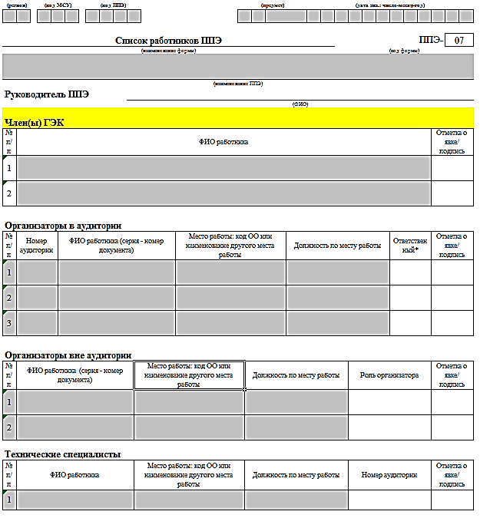
Форма ППЭ-07

Slide 33
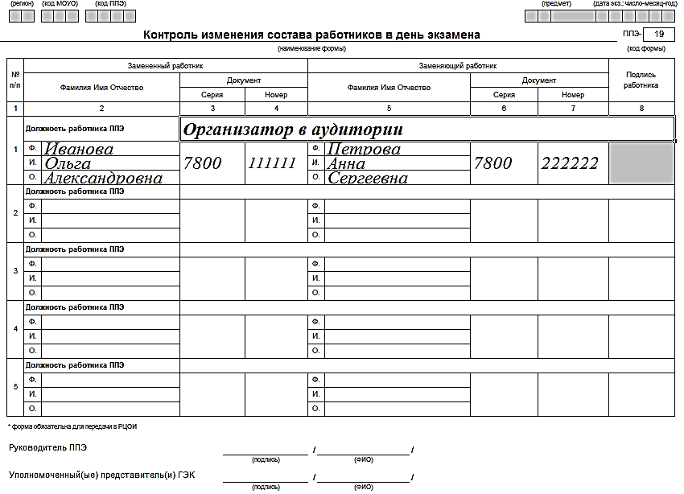
Замена работника ППЭ
Форма ППЭ-19
В случае неявки работника ППЭ
заменить его, заполнив форму ППЭ-19

Slide 34
Форма ППЭ-07
Х
Дежурный на входе
Дежурный на этаже

Slide 35
Краткий инструктаж

Slide 36
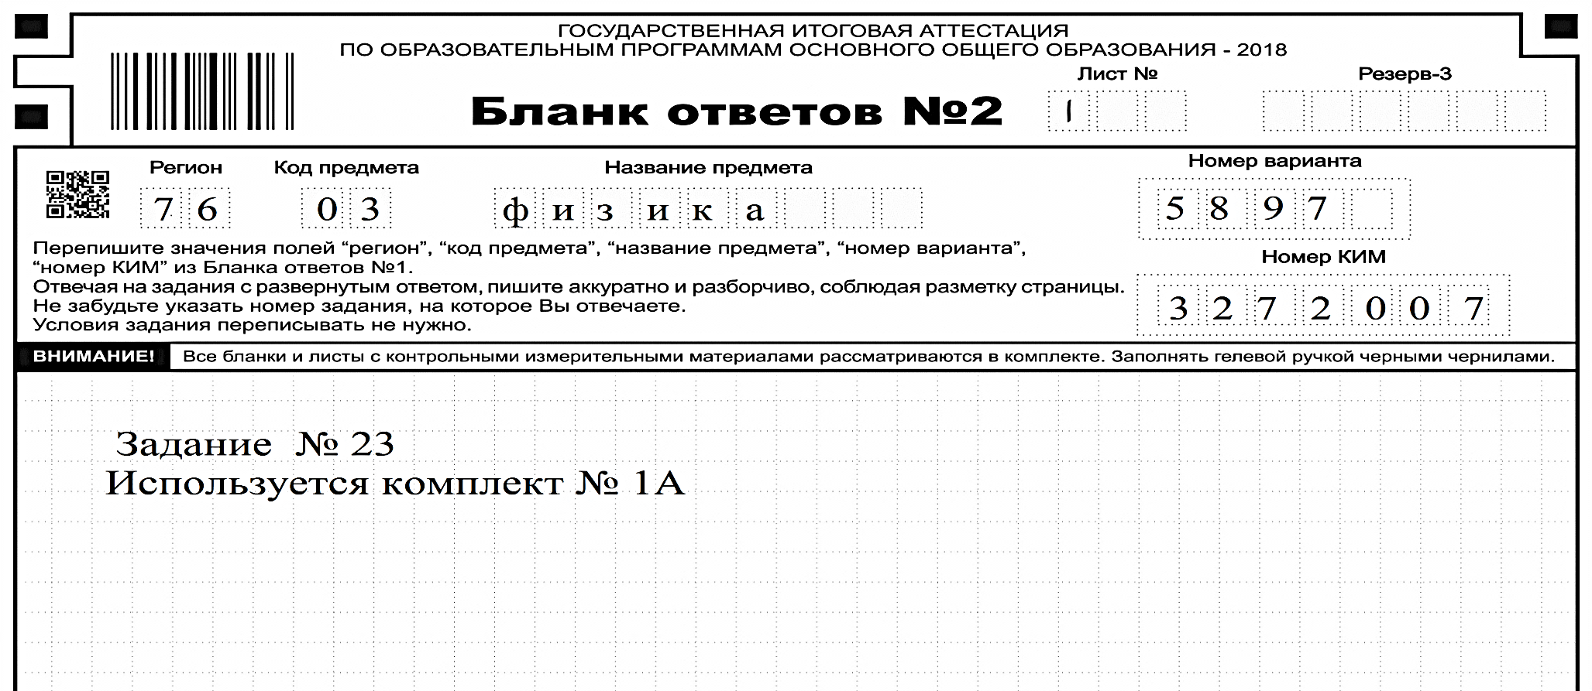
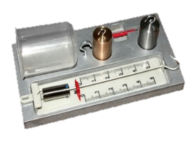
Образец записи в бланке ответов №2 по физике

Slide 37
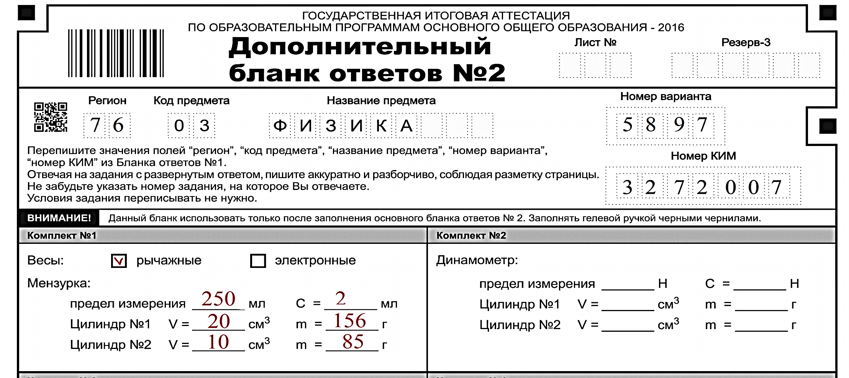
Заполненный дополнительный бланк ответ № 2 со списком комплектов оборудования

Slide 38
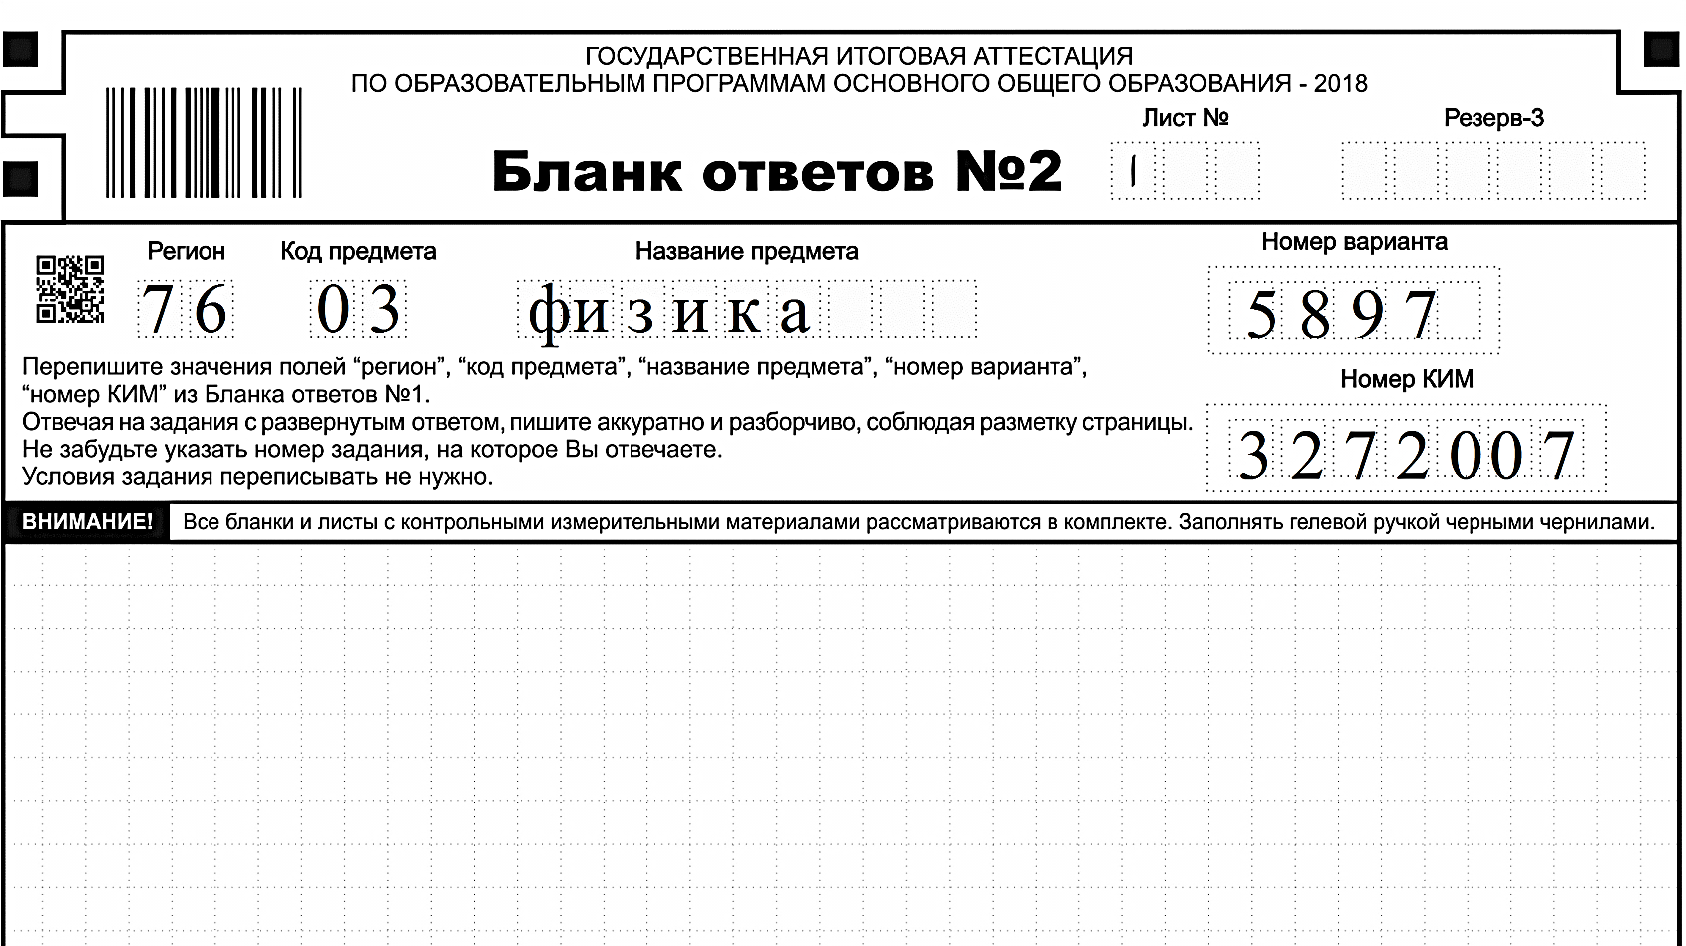
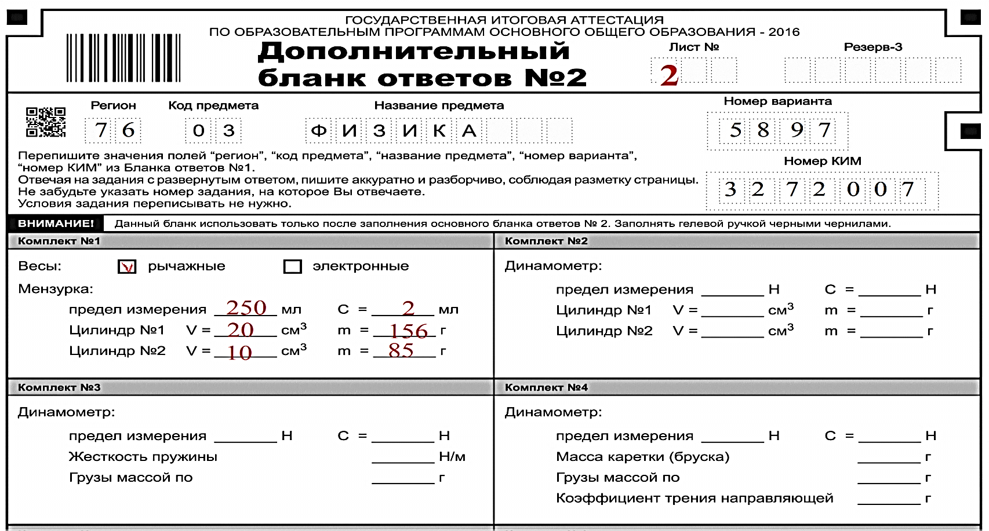
Notes:
1) весы рычажные с набором гирь
2) измерительный цилиндр (мензурка) с пределом измерения 250 мл, С = 2мл
3) стакан с водой
4) цилиндр стальной на нити
V = 20 см3, m = 156 г, обозначенный №1
5) цилиндр латунный на нити
V = 10 см3, m = 85 г, обозначенный №2
5) цилиндр латунный на нити
V = 10 см3, m = 85 г, обозначенный №2

Slide 39
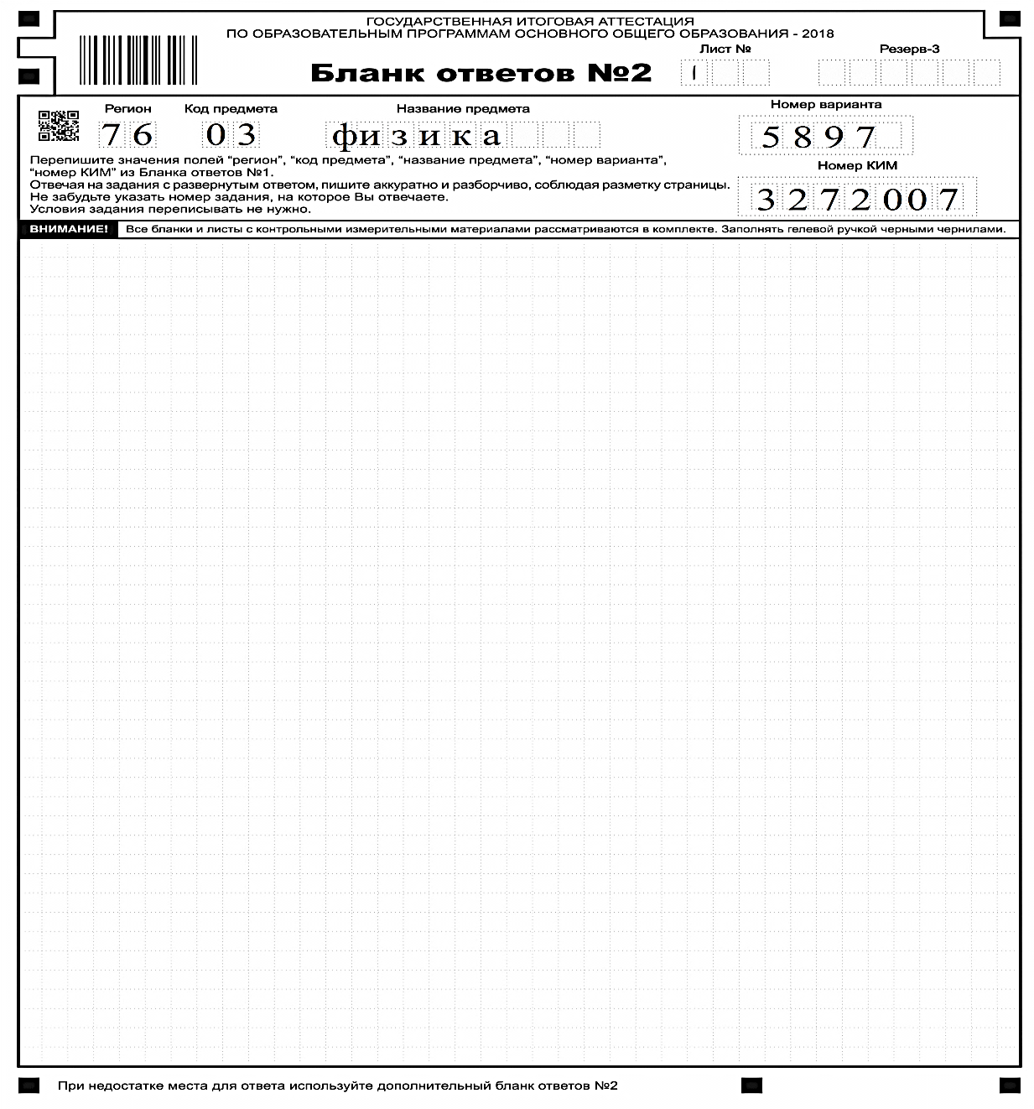
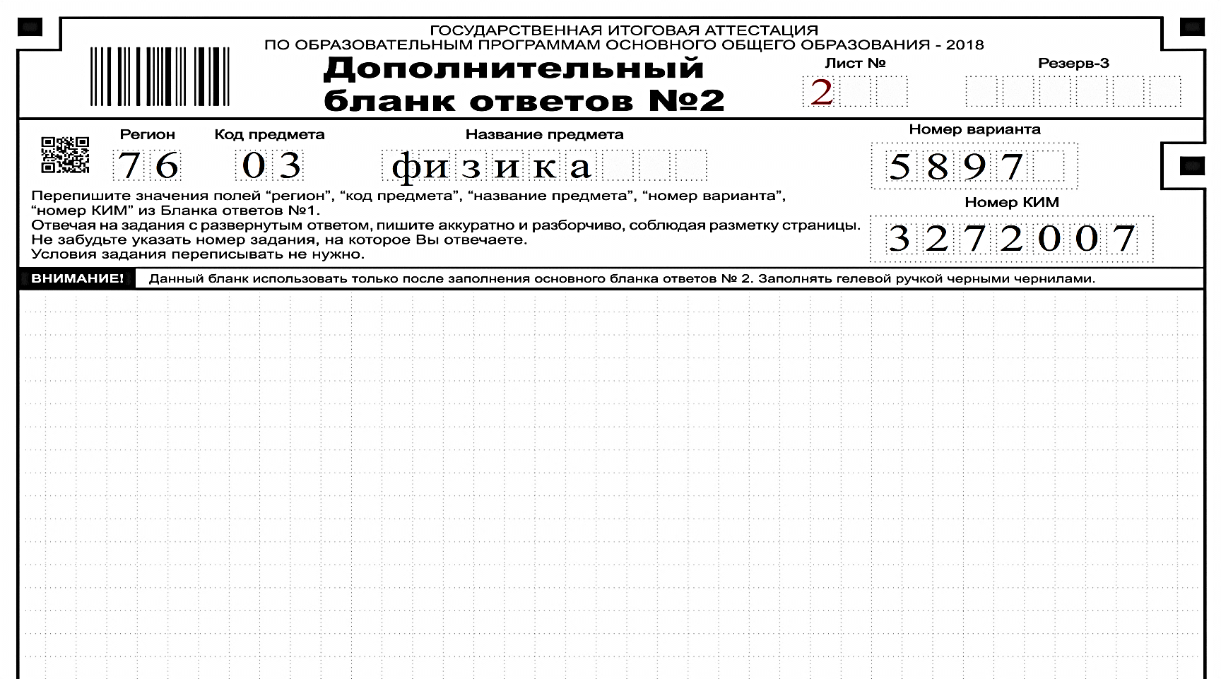
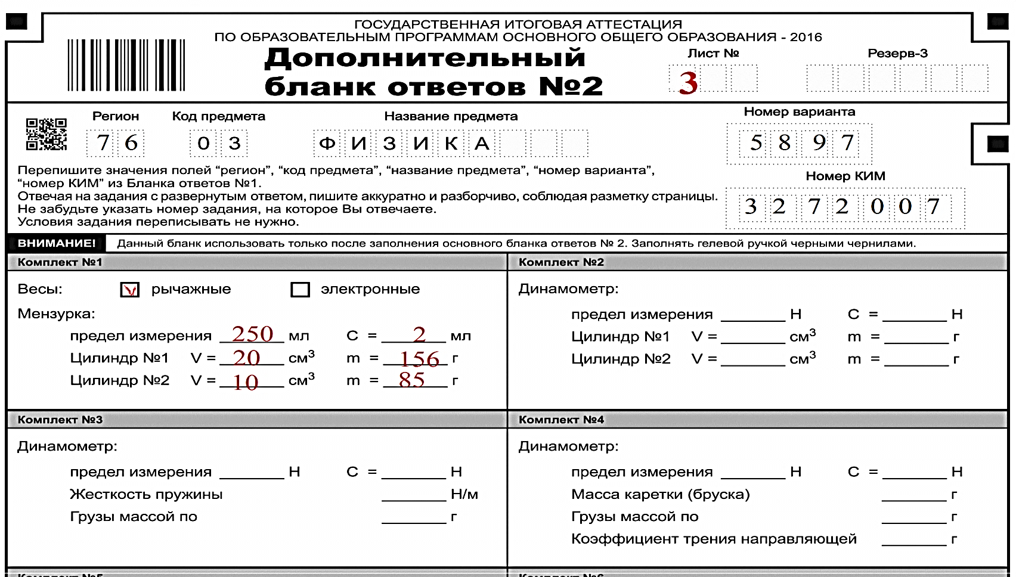

Slide 40
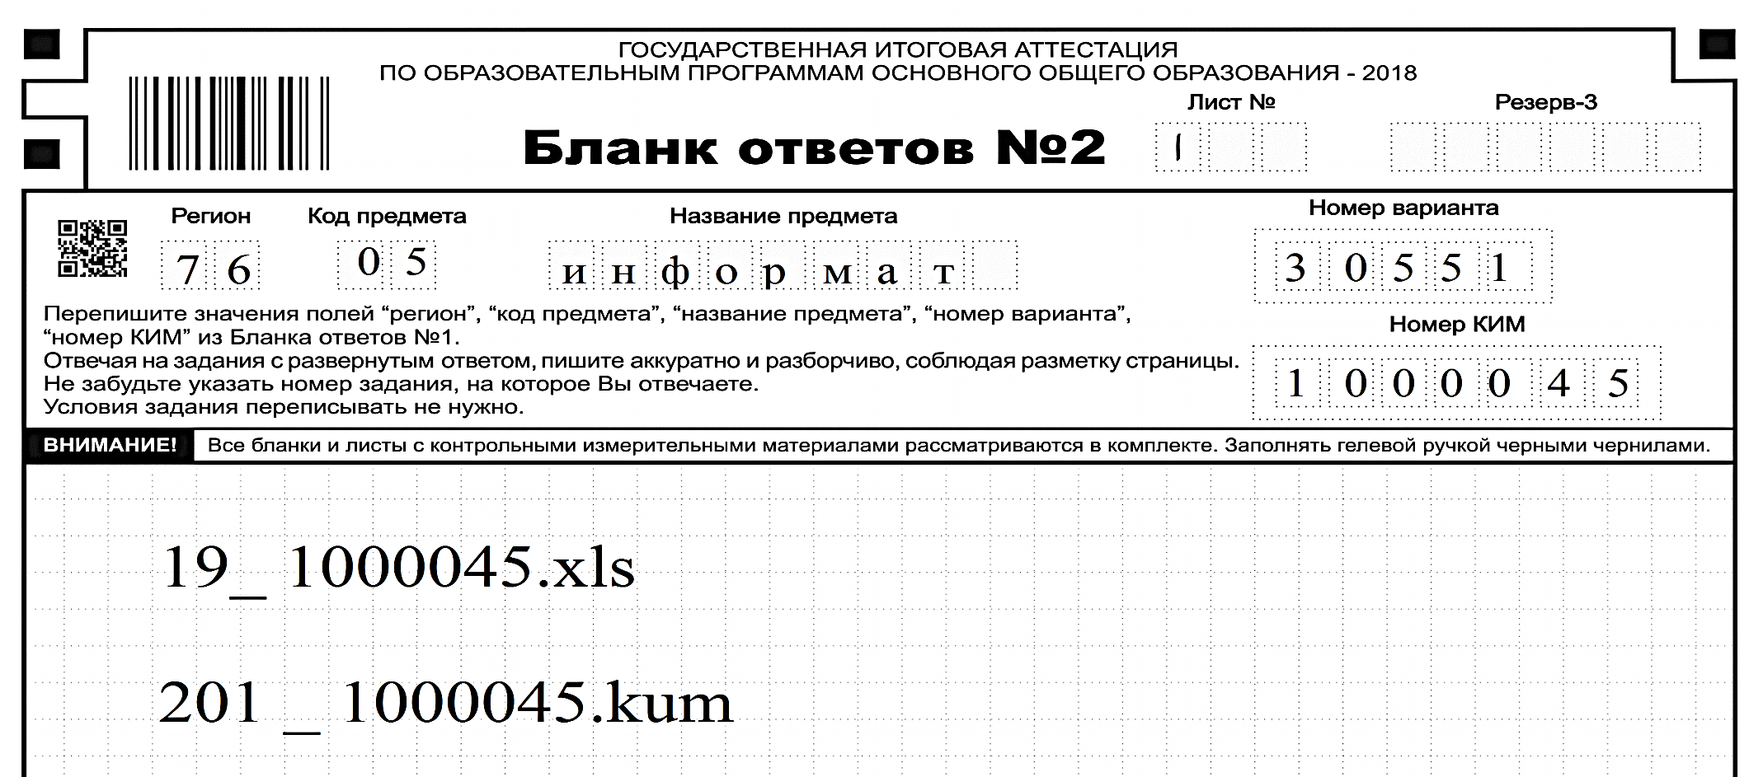
Образец записи в бланке ответов №2
по информатике и ИКТ
или 20.2_1000045.kum

Slide 41
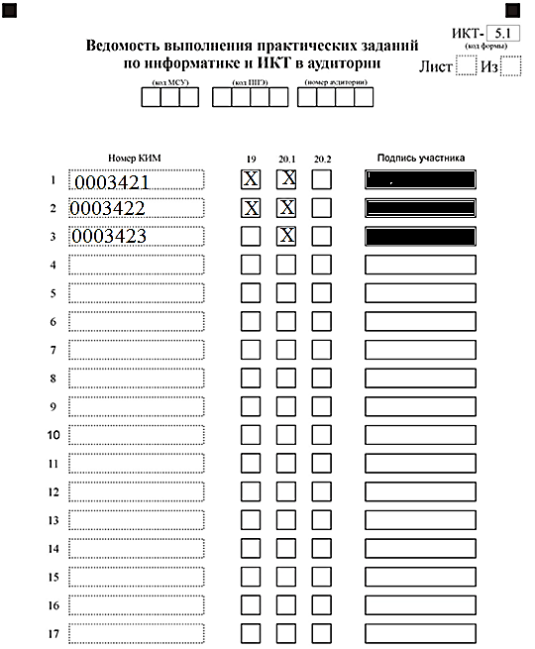
Форма ИКТ-5.1
Х Х Х

Slide 42
Безопасность в ППЭ
Инструкции по:
эвакуации из помещений в ППЭ
оказанию первой помощи
применению тревожной кнопки
Порядок действий работников ППЭ при:
обнаружении подозрительного предмета
поступлении угрозы по телефону или в письменной форме
возникновении чрезвычайных ситуаций
обнаружении угрозы химического или биологического терроризма
совершении террористических актов путем захвата заложников

Slide 43
Выдача форм и инструкций
Ответственному организатору в аудитории:
форму ППЭ-05-01 «Список участников ГИА-9 в аудитории» (ППЭ-05-01 ГВЭ)
форму ППЭ-05-02 «Протокол проведения ГИА-9 в аудитории ППЭ» (ППЭ-05-02 ГВЭ)
форму ППЭ-12-02 «Ведомость коррекции персональных данных участников ГИА-9 в аудитории»
форму ППЭ-16 « Расшифровка кодов образовательных организаций»
сопроводительный бланк к ЭМ (Форма ППЭ-9 11-01)
бумагу для черновиков
инструкцию для организаторов в аудиторию
инструкцию для участников экзамена, зачитываемую организатором
конверт для упаковки использованных черновиков

Slide 44
Выдача форм и инструкций
Организатору вне аудитории - дежурному на входе:
форму ППЭ-06-01 «Список участников ГИА-9 образовательной организации»
форму ППЭ-06-02 «Список участников ГИА-9 в ППЭ по алфавиту»
форму ППЭ-9-18 «Акт общественного наблюдения»
инструкцию
форму ППЭ-20 «Акт об идентификации личности участника ГИА-9»
приказы ДО, утверждающие списки работников ППЭ
металлоискатель

Slide 45
Выдача форм и инструкций
Медицинскому работнику:
инструкцию, определяющую порядок работы медицинского работника во время проведения ГИА-9 в ППЭ
журнал учета участников ГИА-9, обратившихся к медицинскому работнику во время проведения экзамена
копии выписок из протоколов ГЭК о создании специальных условий

Slide 46
Выдача форм и инструкций
Специалисту по проведению инструктажа и обеспечению лабораторных работ:
заполненный бланк «Характеристика лабораторного оборудования»
инструкцию
ведомость проведения инструктажа по правилам безопасности при проведении ОГЭ по физике
лист выдачи лабораторного оборудования

Slide 47
Выдача форм и инструкций
Техническому специалисту при проведении экзамена по информатике и ИКТ:
инструкцию
пароль для открытия архива с экзаменационными заданиями
съемный носитель информации для копирования файлов с выполненными заданиями

Slide 48
Медицинский журнал

Slide 49
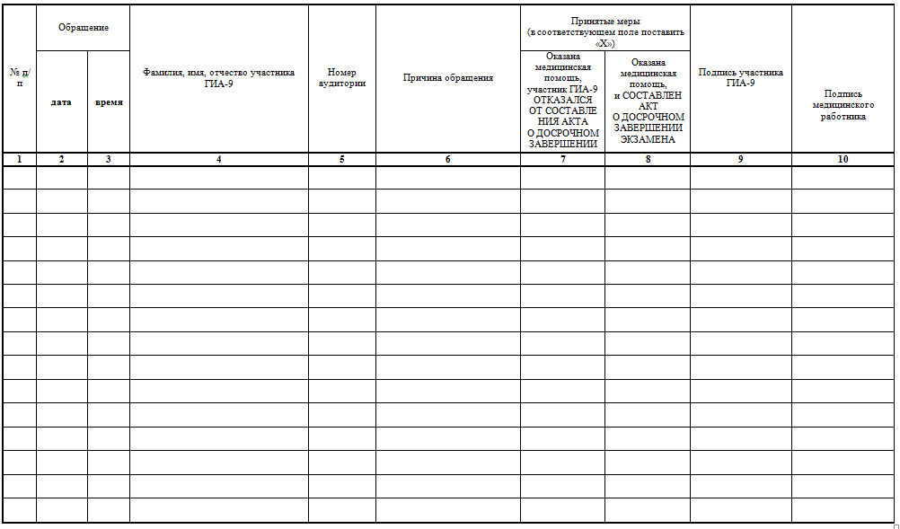
Медицинский журнал

Slide 50
Допуск участников ГИА-9 в ППЭ

Slide 51
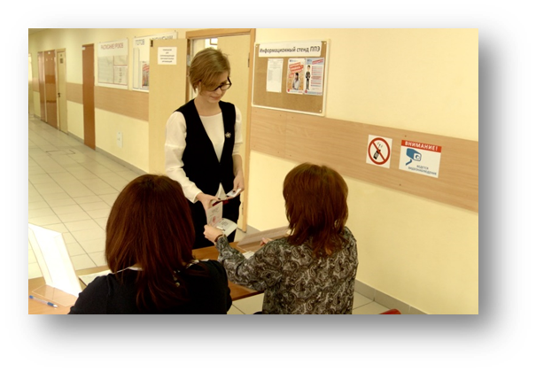
Допуск участников ГИА-9 в ППЭ
Допуск участника ГИА-9 в ППЭ осуществляется на основании:
документа, удостоверяющего личность
наличия его в списках распределения в данный ППЭ (Форма ППЭ-06-01, ППЭ-06-02)
При себе обучающийся должен иметь:
документ, удостоверяющий личность
ручку с чернилами черного цвета
При себе обучающийся может иметь (ОГЭ):
средства обучения и воспитания:
математика – линейка
химия – калькулятор
география, биология, физика – калькулятор и линейка
лекарственные средства и питание (при необходимости)
При себе обучающийся может иметь (ГВЭ):
средства обучения и воспитания:
математика – линейка
химия, география – калькулятор
физика – калькулятор и линейка

Slide 52
Допуск участников ГИА-9 в ППЭ
Отсутствие документа,
удостоверяющего личность
Обучающийся допускается в ППЭ
Сопровождающий заполняет форму ППЭ-20 «Акт
об идентификации личности участника ГИА-9»

Slide 54
Допуск участников ГИА-9 в ППЭ
Отсутствие обучающегося в списках распределения
Обучающийся не допускается в ППЭ
Руководитель ППЭ:
заполняет форму ППЭ- 9 21-1«Акт о недопуске участника ГИА-9 в ППЭ»
Отказ от сдачи запрещенного средства
Обучающийся не допускается в ППЭ
Руководитель ППЭ составляет акт о недопуске указанного участника в ППЭ (форма ППЭ-9 21-1)

Slide 57
Допуск участников ГИА-9 в ППЭ
Опоздание на экзамен
Обучающийся допускается в ППЭ
Руководитель ППЭ составляет акт о допуске указанного участника в ППЭ после начала экзамена (форма ППЭ-9 21-2)
Пронос лекарственного средства в ППЭ
Медицинская справка
Штамп и печать медицинской организации
Подпись и печать врача

Slide 58
Выдача ЭМ в аудитории

Slide 59
Выдача ЭМ в аудитории (ОГЭ)
Не позднее 09.45 выдать:
ответственным организаторам:
доставочные спецпакеты с ИК ОГЭ
дополнительные бланки ответов № 2
комплекты возвратных спецпакетов (по 2 на каждую аудиторию)
CD-диск с записью изложения (на экзамене по русскому яз.)
CD-диск с заданиями по аудированию (ин. яз. письменный)

Slide 60
Выдача ЭМ в аудитории (ГВЭ)
Не позднее 09.45 выдать:
ответственным организаторам:
доставочные спецпакеты с комплектами бланков ГВЭ
доставочные спецпакеты с КИМ ГВЭ
дополнительные бланки ответов
комплекты возвратных спецпакетов (по 2 на каждую аудиторию)

Slide 61

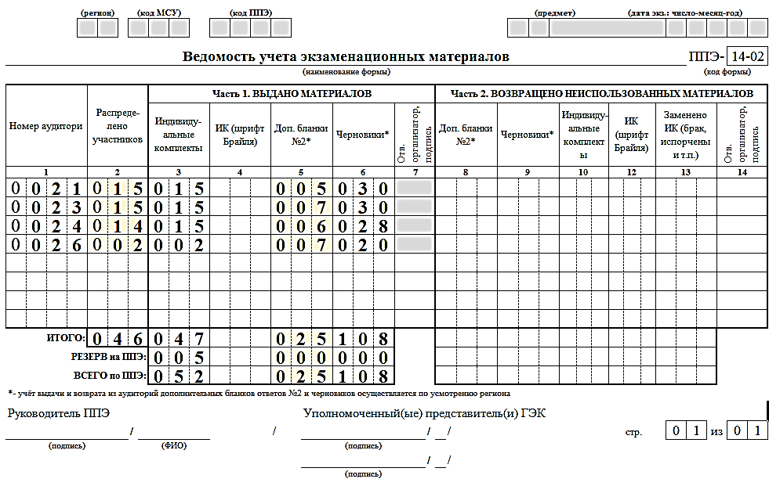
Форма ППЭ 14-02 ОГЭ

Slide 62
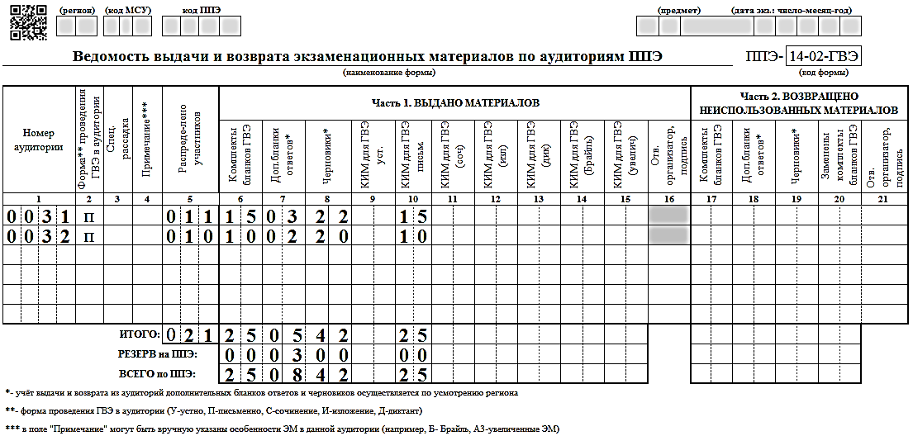
Форма ППЭ 14-02 ГВЭ

Slide 63
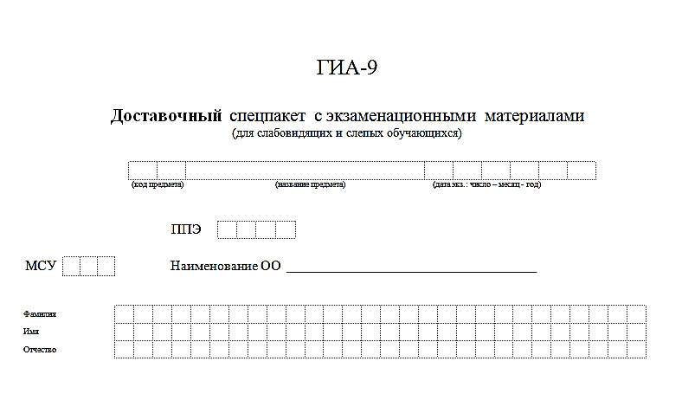
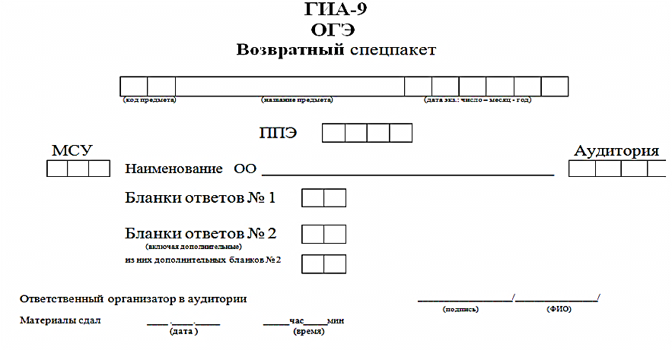
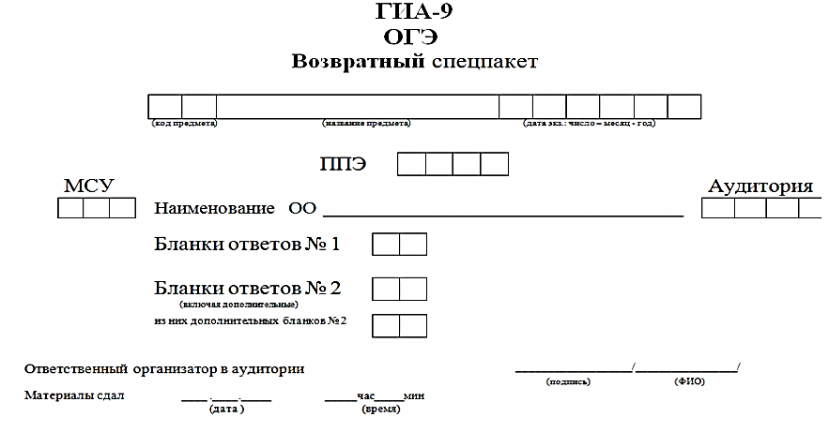
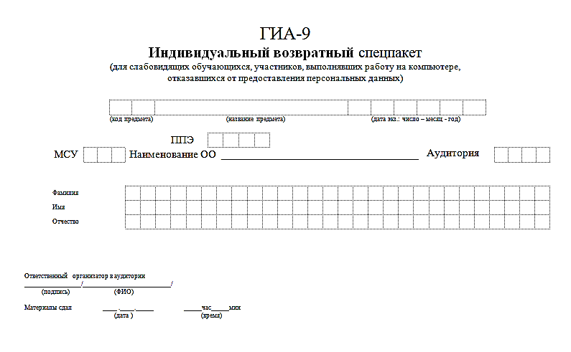
Выдача ЭМ в аудиторию для слабовидящих (ОГЭ)
Стандартный ИК ОГЭ
КИМ ОГЭ, увеличенный до формата А3
Бланк ответов №1, увеличенный до формата А3

Slide 64
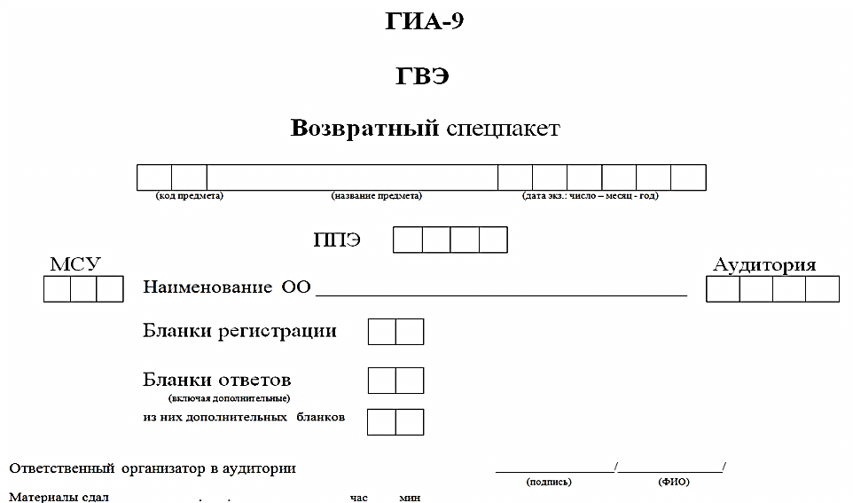
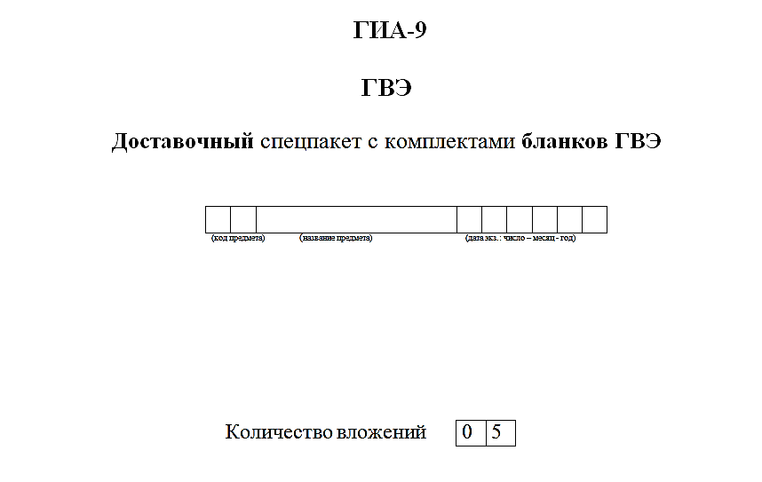
Выдача ЭМ в аудиторию для слабовидящих (ГВЭ)
Стандартный КИМ ГВЭ
КИМ ГВЭ формата А3

Slide 65
Индивидуальные доставочные спецпакеты

Slide 66
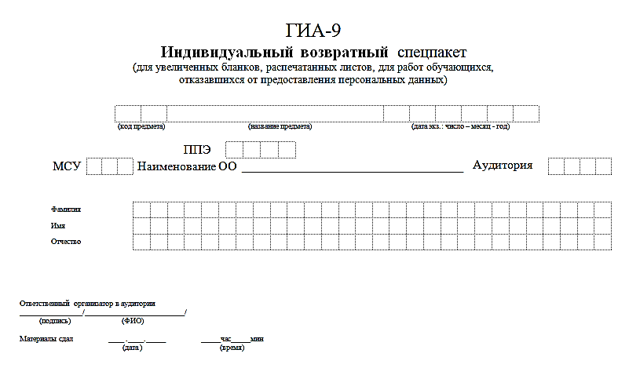
Индивидуальные возвратные спецпакеты

Slide 67
Особые ситуации

Slide 68
Удаление обучающегося с экзамена
Досрочное завершение экзамена
по объективным причинам
Руководитель ППЭ участвует при составлении акта об удалении участника ГИА-9 с экзамена (форма ППЭ-21)
Составляет служебную записку по факту удаления участника ГИА-9
Руководитель ППЭ участвует при составлении акта о досрочном завершении экзамена по объективным причинам (форма ППЭ-22)
Составляет служебную записку по факту досрочного завершения экзамена по объективным причинам

Slide 69
Подача обучающимся апелляции о нарушении порядка проведения ГИА-9
Руководитель ППЭ должен содействовать члену ГЭК в проведении проверки изложенных фактов

Slide 70
Замена ИК
Служебная записка
При замене можно использовать ИК:
невостребованные участниками экзамена в аудиториях;
из резервного доставочного спецпакета
Вскрытие резервного доставочного спецпакета с ЭМ происходит в экзаменационной аудитории

Slide 71
Организация экзамена для обучающихся, отказавшихся дать согласие
на обработку персональных данных
Руководитель ППЭ в день экзамена получает выписку из протокола ГЭК о распределении обучающихся, отказавшихся дать согласие на обработку персональных данных, по аудиториям и местам.
Организатор в аудитории:
выдает ЭМ – обычным порядком
вырезает штрих-код и QR-код
После окончания экзамена закладывает:
экзаменационную работу
КИМ
черновики, –
в отдельный индивидуальный возвратный спецпакет

Slide 72
Прием ЭМ

Slide 73


Прием материалов из аудиторий (ОГЭ)
Использованные КИМ
CD диск с изложением (русский язык)
Бланки ответов №1
(запечатанные в
возвратный спецпакет)
Замененные ИК
CD диск с заданием по аудированию (иностранный язык)
Неиспользованные ИК
Бланки ответов №2 и
дополнительные
бланки ответов № 2
(запечатанные в
возвратный спецпакет)
Неиспользованные доп. бланки
Форма ИКТ-5-1 (информатика и ИКТ)
Черновики
Заполненные формы ППЭ

Slide 75
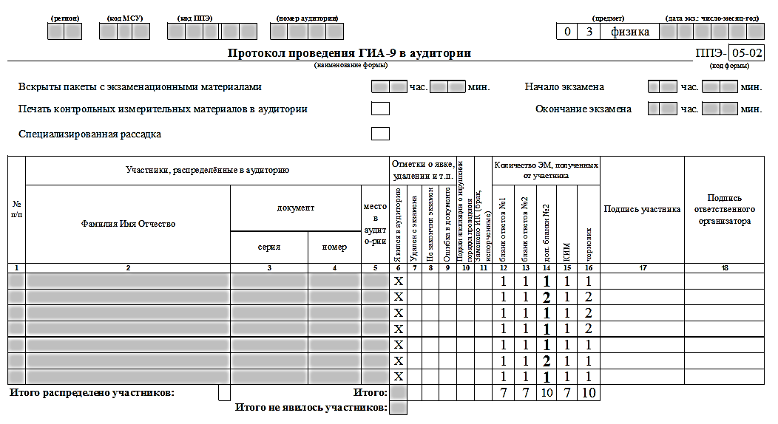
Протокол ППЭ-05-02 при проведении
экзамена по физике

Slide 76
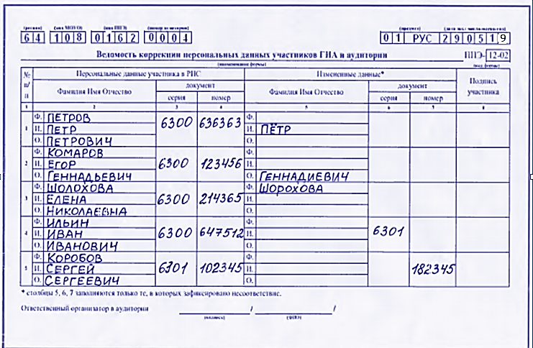
Коррекция персональных данных

Slide 77
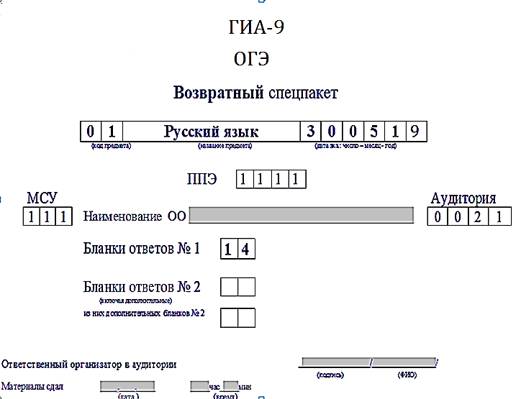

Slide 78
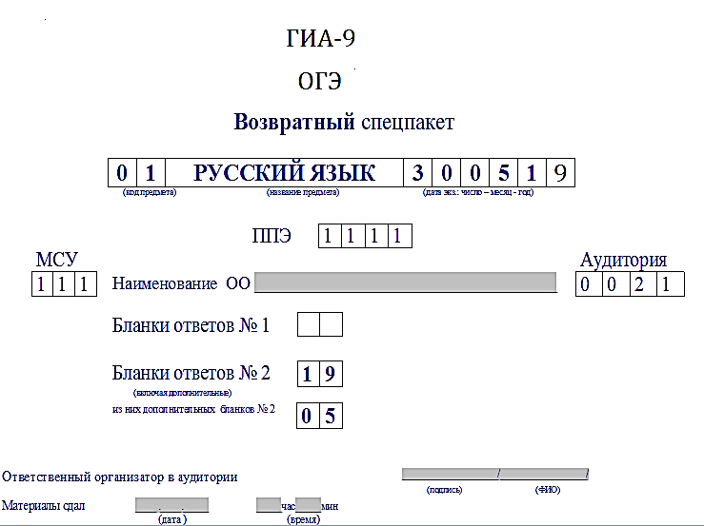

Slide 79
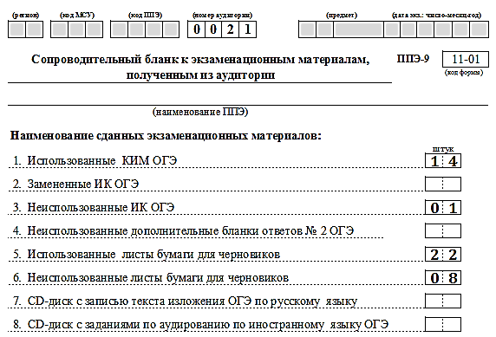
ППЭ-9 11-01

Slide 80
Форма ИКТ-5.1

Slide 81
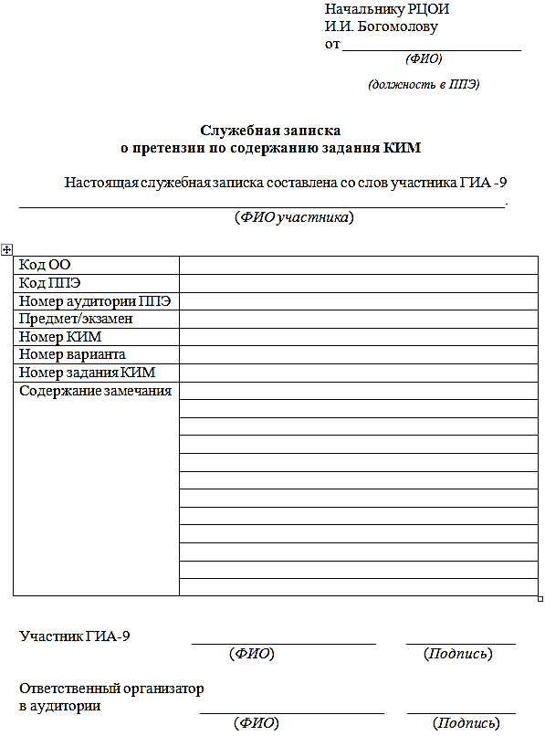
Служебная записка
по поводу претензии
по содержанию КИМ

Slide 82
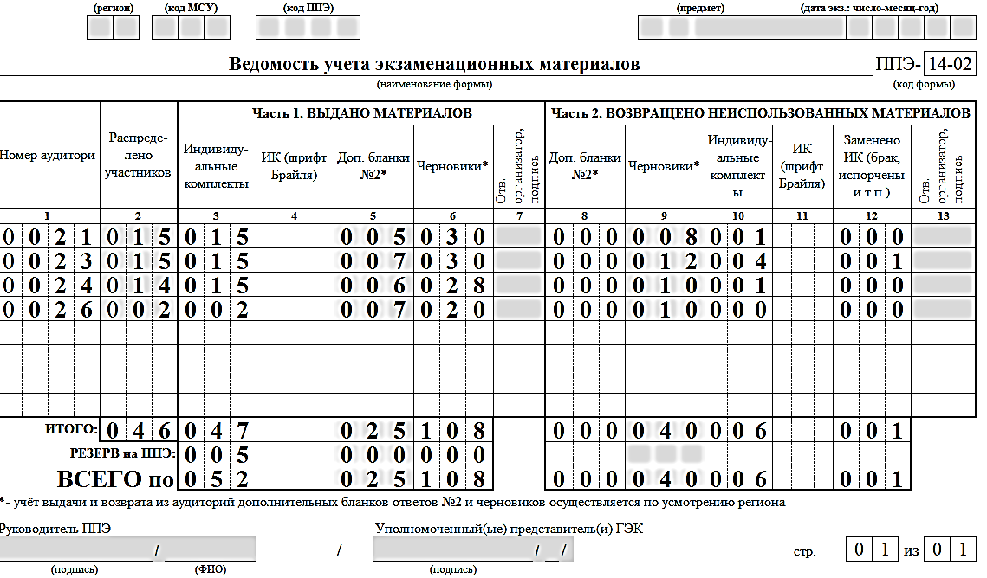

Slide 83
Прием ЭМ из аудиторий для слабовидящих (ОГЭ)
Бланк ответов №1, увеличенный до формата А3

Slide 84
Прием материалов из аудиторий ГВЭ
Бланки регистрации
(запечатанные в
возвратный спецпакет)
Использованные КИМ
Неиспользованные бланки
Замененные бланки
Неиспользованные КИМ
Бланки ответов и
дополнительные
бланки ответов
(запечатанные в
возвратный спецпакет)
Замененные КИМ
Неиспользованные доп. бланки ответов
Черновики
Заполненные формы ППЭ

Slide 85
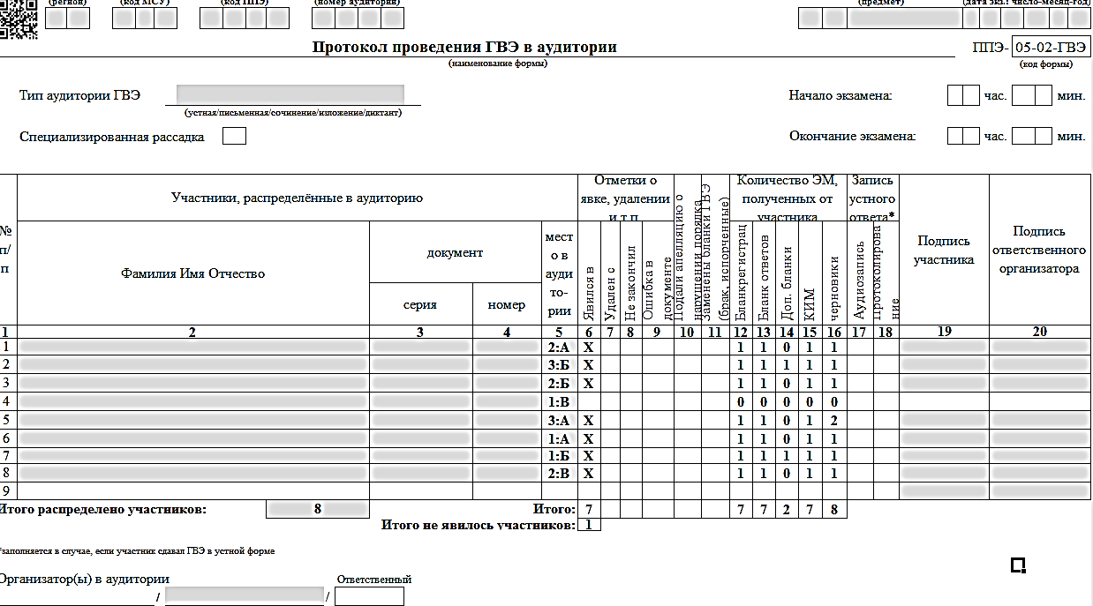

Slide 86
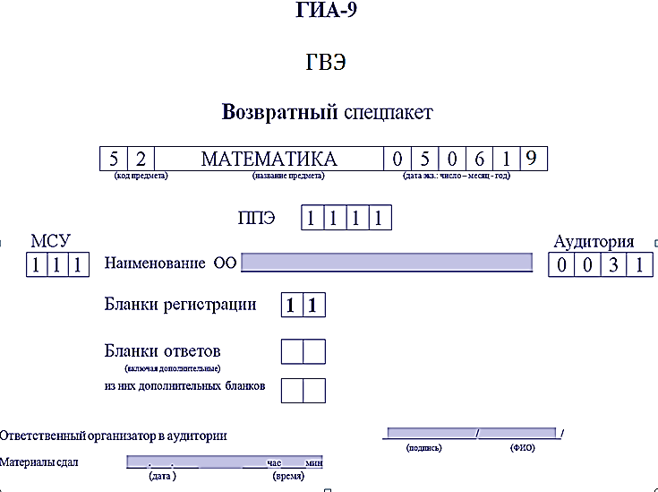

Slide 87
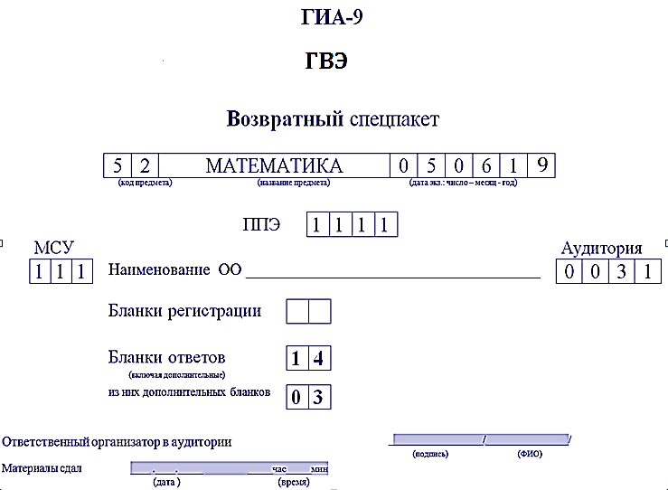

Slide 88
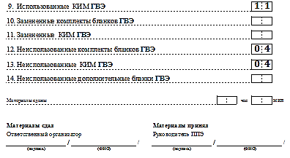
Сопроводительный бланк
к ЭМ
ППЭ-9 11-01

Slide 89

ППЭ-14-02 ГВЭ

Slide 90

Прием ЭМ из аудиторий для слабовидящих (ГВЭ)

Slide 91
Оформление форм ППЭ

Slide 92


Slide 93

ППЭ-13-01

Slide 94

Форма ИКТ-5.3
на экзамене по информатике и ИКТ

Slide 95
Упаковка ЭМ

Slide 96



Упаковка экзаменационных материалов ОГЭ
Акты, ведомости, протоколы, списки,
медицинский журнал
Возвратные спецпакеты
с бланками ответов
участников ОГЭ
Использованные КИМ
CD-диск с информацией
Неиспользованные ИК
*Возвратный спецпакет
со съемным носит.информации
с ответами обучающихся и c формами ИКТ-5.1, ИКТ 5.3
Сформировать
пачку и приложить
сопроводительный
бланк ППЭ-9 11-02
В файлы в
установленном
порядке
В новый
курьер-пакет

Slide 97
Упаковка экзаменационных материалов ГВЭ
Использованные КИМ
Неиспользованные КИМ Неиспользованные комплекты бланков Неиспользованные дополнительные бланки ответов
Акты, ведомости, протоколы, списки,
медицинский журнал
Возвратные спецпакеты
с бланками участников ГВЭ
*Возвратный спецпакет
со съемным носит.информации
с ответами обучающихся
Сформировать
пачку и приложить
сопроводительный
бланк ППЭ-9 11-02
В файлы в
установленном
порядке
В новый
курьер-пакет

Slide 98

Форма ППЭ-9 14-01ОГЭ

Slide 99

Акт приемки-передачи экзаменационных материалов (форма ППЭ-9 14-01 ОГЭ)

Slide 100

Акт приемки-передачи экзаменационных материалов (форма ППЭ-9 14-01 ОГЭ)

Slide 101


Slide 102

Акт приемки-передачи экзаменационных материалов (форма ППЭ-9 14-01 ОГЭ)

Slide 103

Упаковка экзаменационных материалов
Новый курьер-пакет
Формы ППЭ,
Журнал учета участников ГИА-9, обратившихся к медработнику, заложенные в файлы в установленном
порядке
Все заложить в использованный курьер-пакет
Упакованная пачка с экзаменационными материалами

Slide 104







Упаковка экзаменационных материалов
Новый сейф-пакет
Файл №1 с документами
Файл №2 с документами
Упакованная пачка
«Сопроводительный бланк к экзаменационным материалам, полученным из ППЭ» (ППЭ-9 11-02)

Slide 105
Материалы располагаются
на сайте ГУ ЯО ЦОиККО
http://coikko.ru
в разделе Государственная итоговая аттестация ГИА-9
Инструктивные методические материалы
Спасибо за внимание!
Хитрина Алла Георгиевна 8-980-742-52-31

